Slide 1
Chapter 14 고급 프로그램을 만들기 위한 C

Slide 2
main( ) 함수
헤더 파일
전처리문과 예약어

Slide 3
01
main( ) 함수

Slide 4
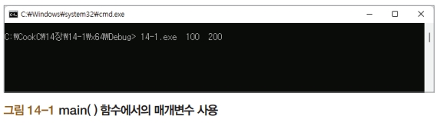
1. main( ) 함수
main( ) 함수의 매개변수
매개변수를 받아서 main( ) 함수를 만들고 빌드한 후 실행하는 형식

Slide 5
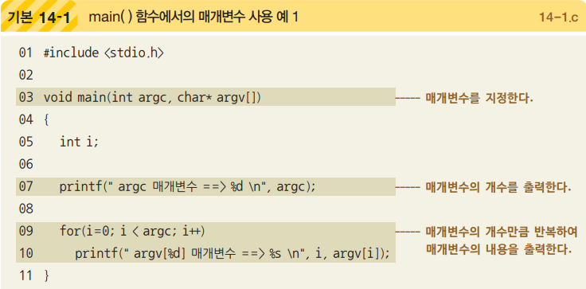
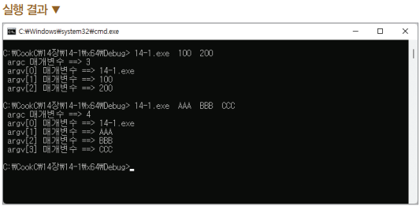
1. main( ) 함수
main( ) 함수의 매개변수

Slide 6
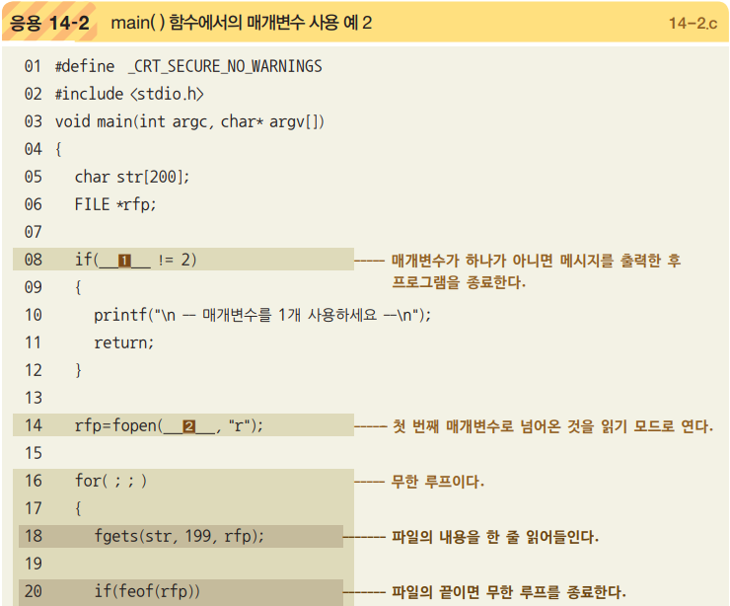
1. main( ) 함수
main( ) 함수의 매개변수

Slide 7
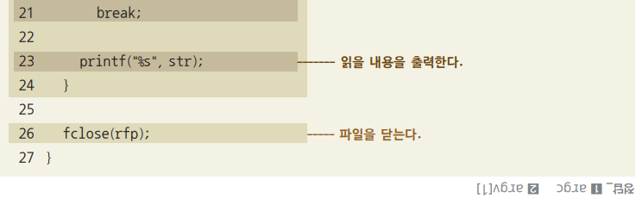
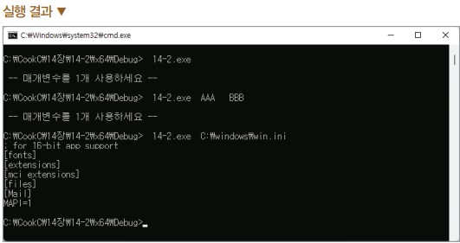
1. main( ) 함수
main( ) 함수의 매개변수

Slide 8
02
헤더 파일

Slide 9
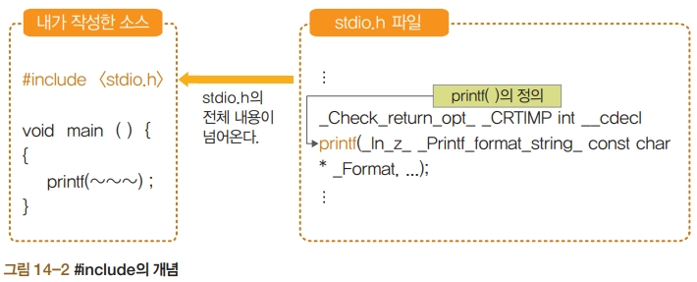
2. 헤더 파일
헤더 파일의 이해
*.h라는 확장자를 사용하는 파일
파일에는 함수의 프로토 타입이 선언되어 있으며 구조체 등의 데이터 구조가 정의되어 있음
예) printf( ) 함수 : 프로그램의 맨 첫 줄에 “#include <stdio.h>”를 썼기 때문에 printf( ) 함수를 만든 적이 없지만 화면에 무언가를 출력해주는 역할을 수행해옴

Slide 10
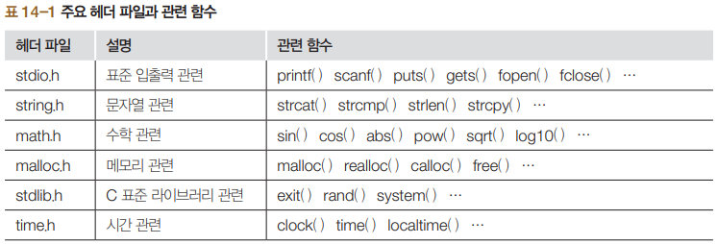

2. 헤더 파일
헤더 파일과 관련된 함수의 종류
사용자가 만드는 헤더 파일
사용자가 만든 헤더 파일의 이름이 ‘myheader.h’ 일 경우

Slide 11
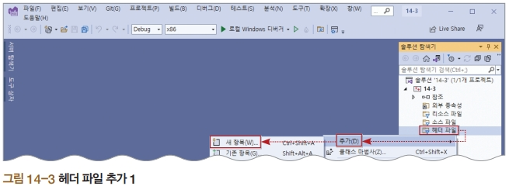
2. 헤더 파일
헤더 파일을 만드는 방법
01 Visual Studio를 실행한 뒤 ‘14_3’이라는 이름으로 프로젝트를 생성하고 ‘14_3.c’ 파일 생성
02 왼쪽 솔루션 탐색기의 [14_3]-[헤더 파일]에서 마우스 오른쪽 버튼 클릭 후 [추가(D)]-[새 항목]을 선택

Slide 12
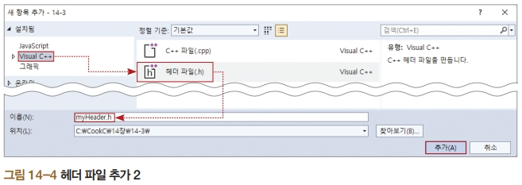

2. 헤더 파일
03 [헤더 파일]을 선택하고 이름에 “myHeader.h”를 입력한 후 <추가>를 클릭
04 헤더 파일의 내용에는 다음 한 줄을 입력

Slide 13
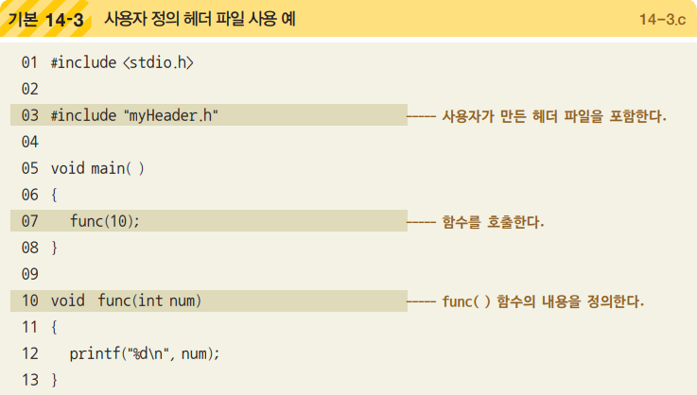
2. 헤더 파일
05 C 소스 파일(14_3.c)은 다음과 같이 코딩

Slide 14
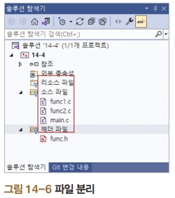
2. 헤더 파일
하나의 파일을 여러 개의 파일로 분리하기
파일 분리 과정
01 Visual Studio를 실행 → ‘14_4’라는 이름으로 프로젝트 생성 → 솔루션 탐색기의 [14_4]-[헤더 파일]에서 마우스 오른쪽 버튼을 클릭 → [추가]-[새 항목] 누름
02 중간 창에서 [헤더 파일]을 선택 → 이름에 ‘func.h’를 입력 → <추가> 클릭
03 [14_4]-[소스 파일]에서 마우스 오른쪽 버튼 클릭 → [추가]-[새 항목] 선택
04 중간 창에서 [C++ 파일]을 선택 → 이름에 ‘main.c’를 입력 → <추가> 클릭
05 ‘func1.c’와 ‘func2.c’ 추가 → 최종적으로 다음과 같이 파일 4개가 추가됨

Slide 15
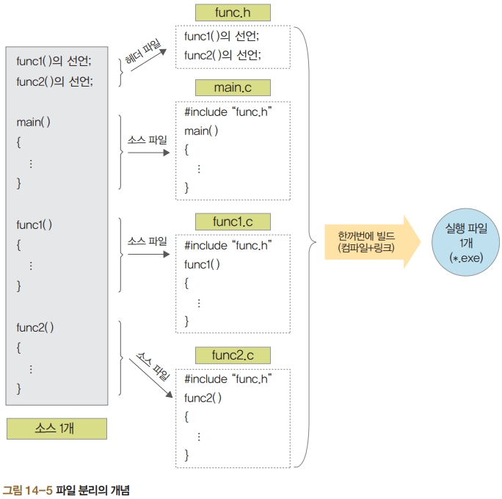
2. 헤더 파일

Slide 16
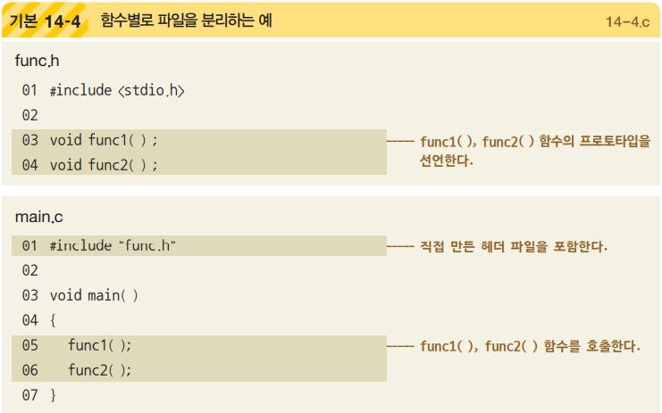
2. 헤더 파일
하나의 파일을 여러 개의 파일로 분리하기

Slide 17
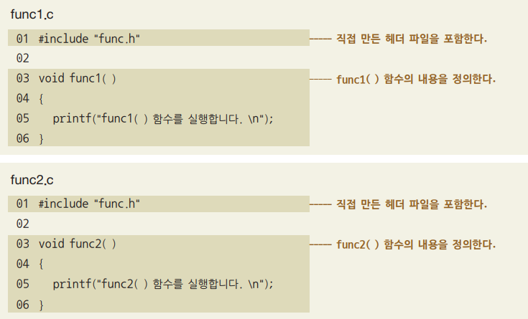

2. 헤더 파일
하나의 파일을 여러 개의 파일로 분리하기

Slide 18
03
전처리문과 예약어

Slide 19
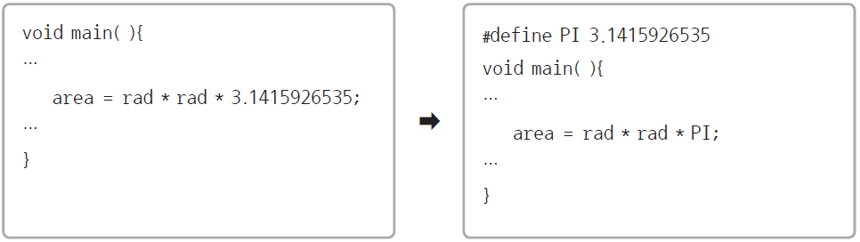
3. 전처리문과 예약어
전처리문
실제 컴파일 전에 미리 처리되는 문장
기존의 방대한 소스를 건드리지 않은 상태에서 부분적인 컴파일 수행
소스의 시작부분에 위치하며, #으로 시작
#include, #define, #ifdef, #undef 등
#define 문
소스 코드에 사용할 숫자나 문자열, 함수의 이름이 너무 길거나 복잡할 때 한 눈에 파악하도록 쉬운 기호로 표현
예) 원주율 표시 - 3.1415926535

Slide 20
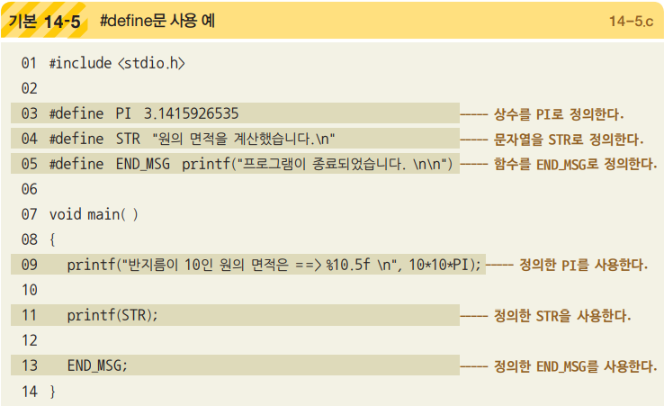
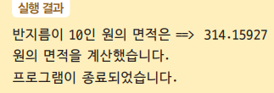
3. 전처리문과 예약어
전처리문
#define 문

Slide 21
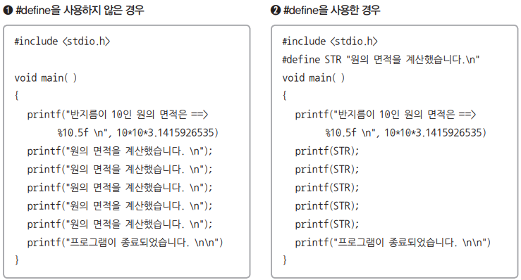
3. 전처리문과 예약어
전처리문
#define 문

Slide 22
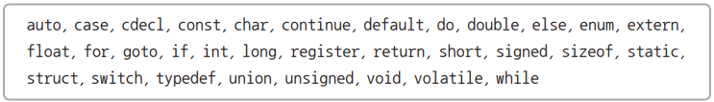

3. 전처리문과 예약어
예약어
특별한 기능을 수행하도록 프로그래밍 언어에서 미리 정의한 것
변수나 함수 이름에 사용할 수 없음
컴파일러는 예약어를 변수 키워드로 인식하므로 변수 역할을 하지 못함
const 예약어
#define과 비슷한 기능
const로 변수를 선언하면 해당변수는 변수로서의 역할을 하는 것이 아니라 상수 역할을 함

Slide 23
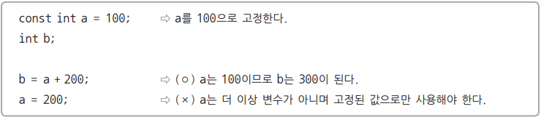
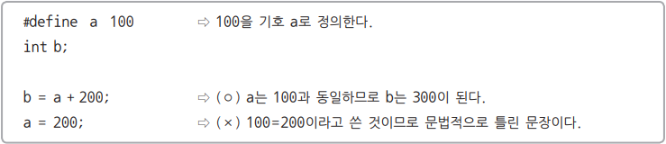

3. 전처리문과 예약어
const의 사용 방법
const를 사용한 위의 예를 #define으로 바꿈
static 예약어
처음 설정된 값을 초기화하지 않고 계속 유지하게 함

Slide 24
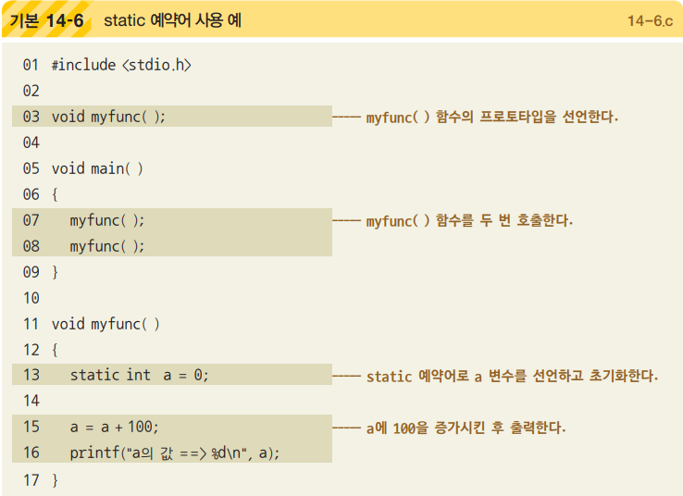

3. 전처리문과 예약어
static 예약어

Slide 25

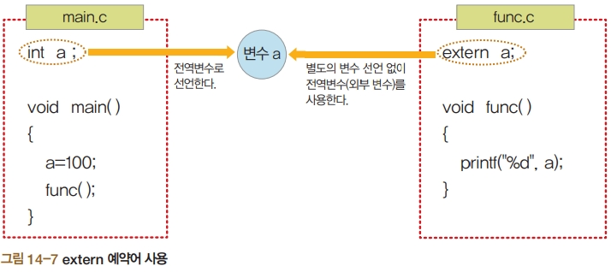
3. 전처리문과 예약어
extern 예약어
다른 소스 파일에 선언된 전역 변수를 현재의 소스 파일에 가져와서 사용하고 싶을 때 사용함

Slide 26
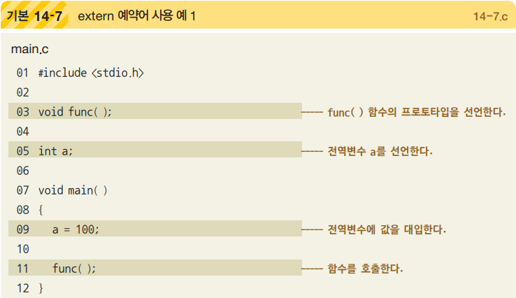
3. 전처리문과 예약어
extern 예약어

Slide 27
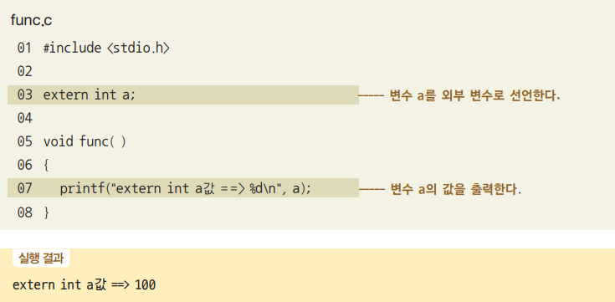
3. 전처리문과 예약어
extern 예약어

Slide 28
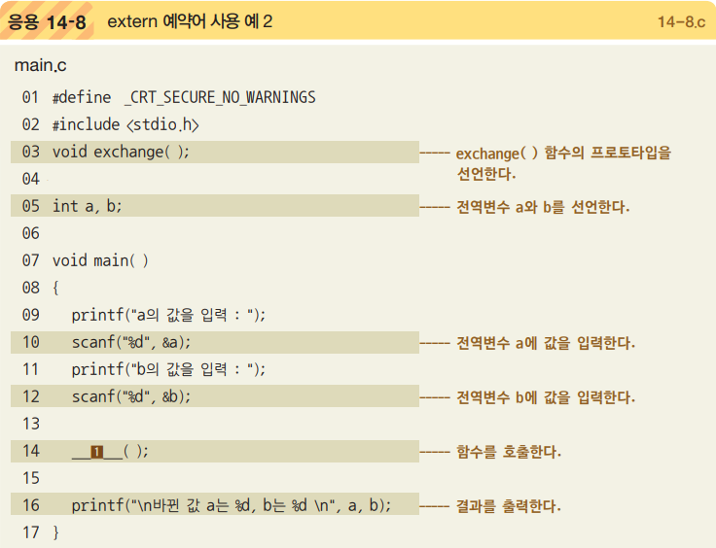
3. 전처리문과 예약어
extern 예약어

Slide 29
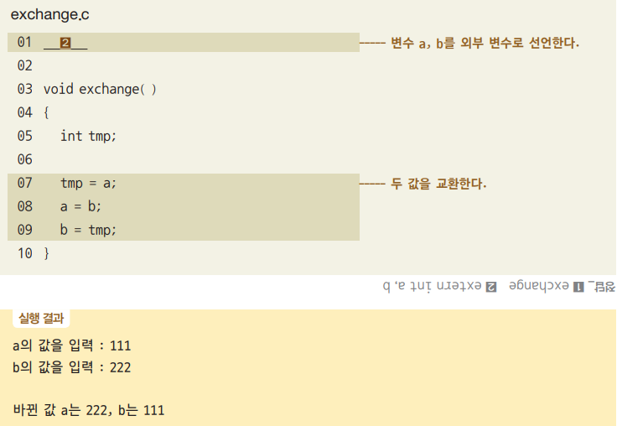
3. 전처리문과 예약어
extern 예약어

Slide 30
*
예제 모음

Slide 31
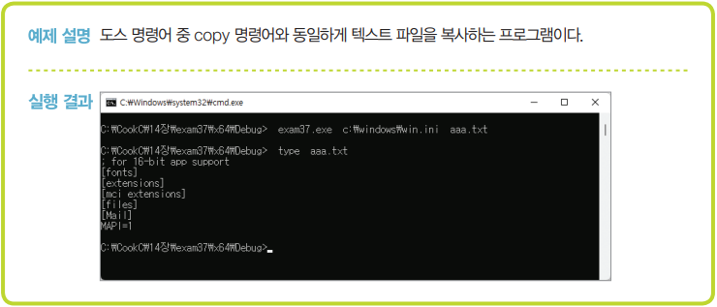
[예제모음 37] 텍스트 파일 복사

Slide 32
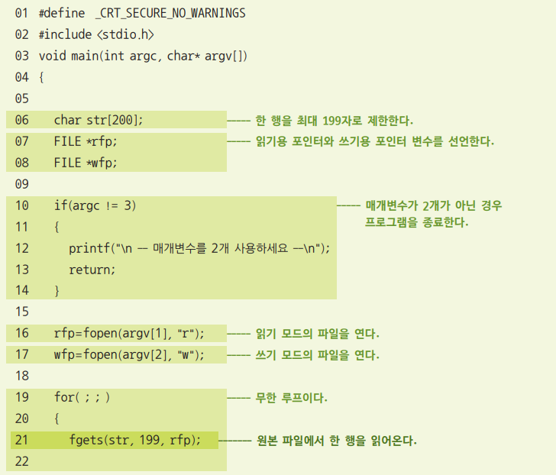
[예제모음 37] 텍스트 파일 복사

Slide 33
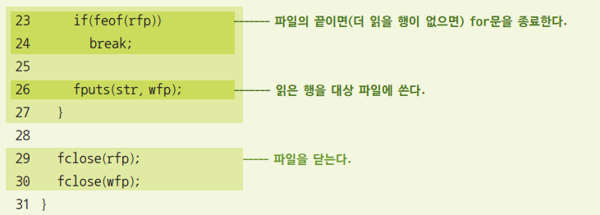
[예제모음 37] 텍스트 파일 복사

Slide 34
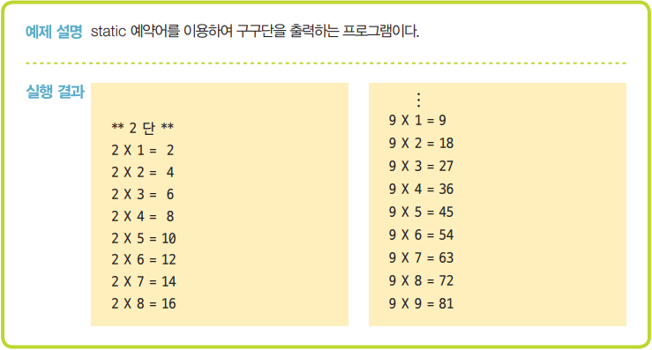
[예제모음 38] static 예약어를 활용한 구구단 출력

Slide 35
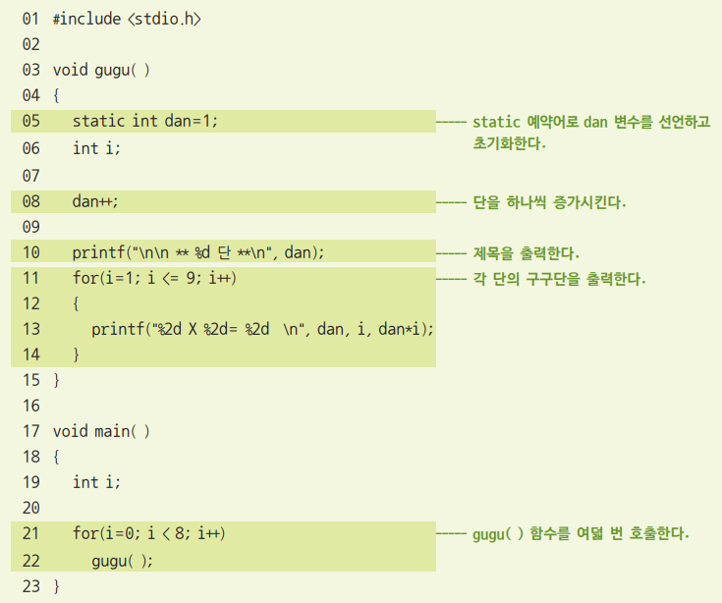
[예제모음 38] static 예약어를 활용한 구구단 출력

Slide 36
감사합니다!

